Slide 1

Conociendo
The
EventLoop

Slide 2
¿Qué es el Event Loop?

Slide 3
¿Qué es el Event Loop?
Proceso que permite a NodeJS realizar operaciones I/O no bloqueantes.
JS es mono-hilo, por lo que las operaciones son realizadas por el kernel cuando es posible, según disponibilidad.
Aprovechando que los kernels modernos son multi-hilo pueden realizar múltiples operaciones en segundo plano.
Cuando una operación se ha completado el kernel avisa a NodeJS para utilizar su callback y ser ejecutado en algún momento.
Pura asincronía.

Slide 4
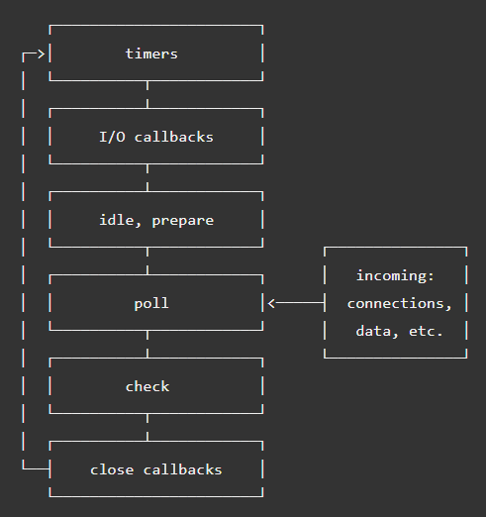
¿Qué es el Event Loop?
timers Fase de ejecución de callbacks de setTimeout() y setInterval()
I/O Operaciones pendientes del sistema, como errores…
idle Solo para uso interno
poll Ejecuta eventos I/O no relacionados con cierre de canal o timers
check Ejecuta callbacks pendientes
close Ejecuta cierres de comunicación, como sockets

